Slide 1
Приемы мнемотехники для развития и коррекции связной речи дошкольников с ОНР

Slide 2
Некоторые особенности речевого развития дошкольников с ОНР.
Речь – одно из самых важных приобретений ребенка дошкольного возраста.
Плохое понимание речи окружающих препятствует осмыслению слов, предложений, текстов и, в целом, развитию самостоятельной речи ребенка.
Бедность речевых структур приводит к возникновению трудностей при установлении причинно-следственных связей.
Несформированность связной речи ограничивает познавательные возможности, препятствует овладению знаниями.
Недостаточный запас речевых средств длительное время не позволяет активно включаться в речевое общение, ограничивая коммуникативные потребности ребенка.

Slide 3
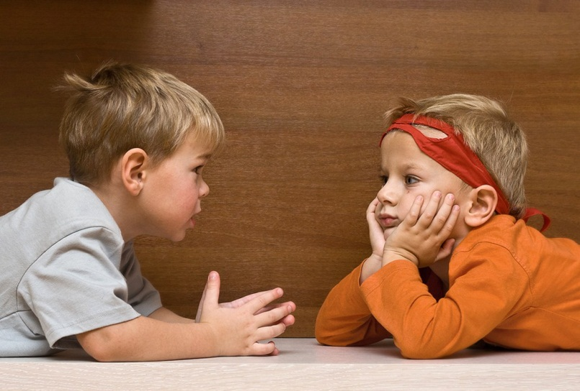
У детей с речевыми нарушениями отмечаются трудности вербального запоминания (память на слова, фразы, целостные тексты). Трудности в подборе слов вместе с их забыванием, резко ограничивают возможности правильного высказывания ребенка.

Slide 4
Роль мнемотехники в коррекции и развитии речи дошкольников с ОНР.
«Учите ребёнка каким-нибудь неизвестным ему пяти словам – он будет долго и напрасно мучиться, но свяжите двадцать таких слов с картинками, и он их усвоит на лету«
К.Д. Ушинский
Основные методы обучения дошкольников определяются особенностями их мышления, носят наглядно-образный характер. Поэтому необходимо наличие опоры на наглядный образец, обязательное соотнесение слова с обозначенным предметом, действием, признаком.
Широкое использование мнемотехники для дошкольников обусловлено тем, что в этом возрасте у детей преобладает зрительно-образная память. Чаще всего запоминание происходит непроизвольно потому, что какой-то предмет или явление попали в поле зрения ребенка. Если же он будет пытаться выучить и запомнить то, что не подкреплено наглядной картинкой, нечто абстрактное, то на успех рассчитывать не стоит.

Slide 5
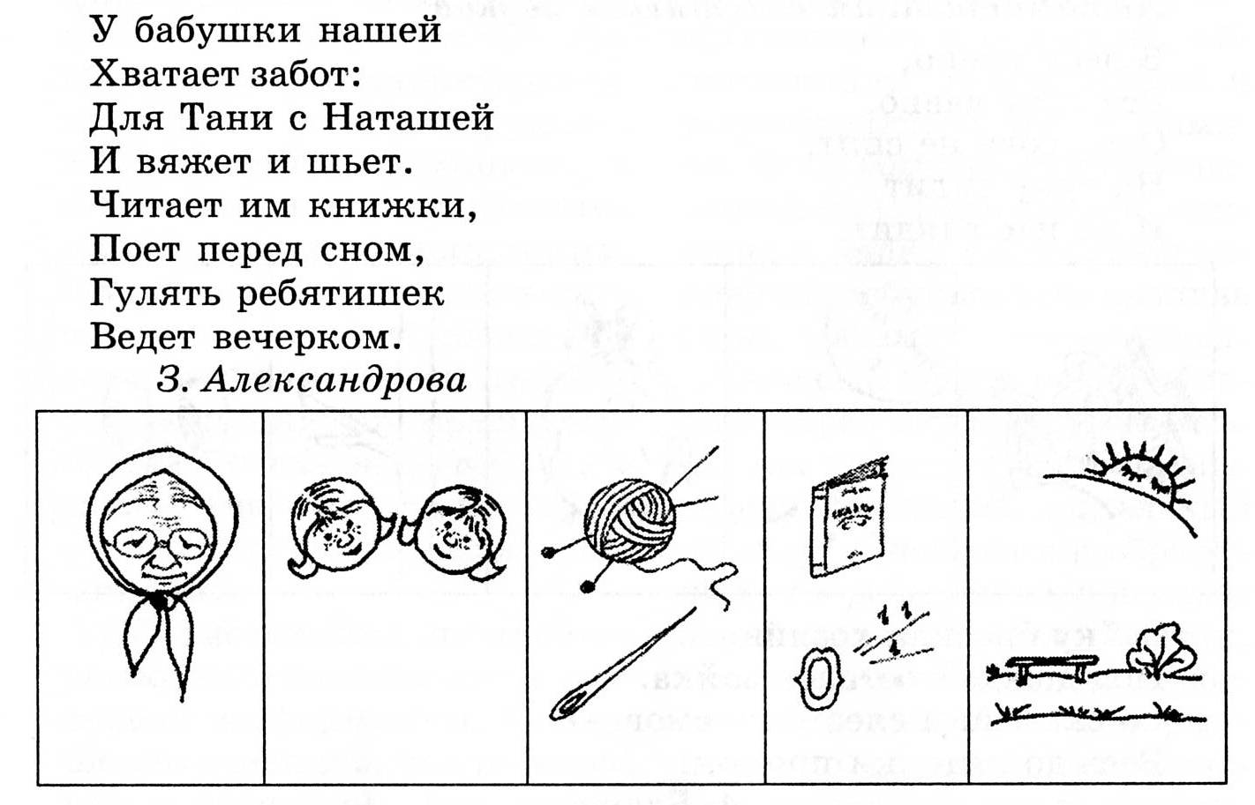
Приемы мнемотехники
Мнемоте́хника — совокупность специальных приёмов и способов, облегчающих запоминание нужной информации и увеличивающих объём памяти путём образования ассоциаций.
Приемы мнемотехники: мнемодорожки используются на первых этапах развития связной речи, т.к. несут в себе небольшое количество информации

Slide 6
Мнемотаблицы используют для составления рассказов, заучивания стихов, чистоговорок, загадок.
Мнемотаблица – это схема, в которой заложена определенная информация. Суть мнемосхемы заключается в следующем: на каждое слово или маленькое словосочетание придумывается картинка (изображение); таким образом весь текст зарисовывается схематично, глядя на эти схемы-рисунки, ребенок легко запоминает информацию.
Этапы работы над стихотворением по мнемотаблицам: - взрослый выразительно читает стихотворение; - сообщает, что это стихотворение ребенок будет учить наизусть, затем еще раз читает стихотворение с опорой на мнемотаблицу ( указывая на соответствующие словам картинки); - взрослый задает вопросы по содержанию стихотворения, помогая ребенку уяснить основную мысль;

Slide 7
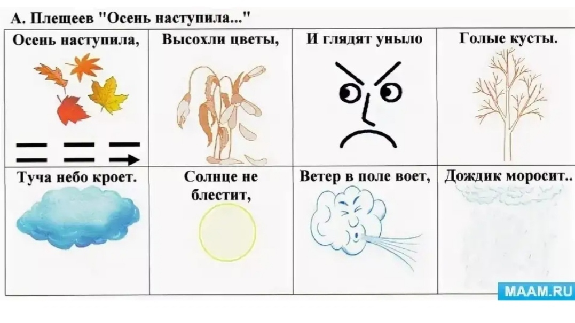
выясняет, какие слова непонятны ребенку, объясняет их значение в доступной для ребенка форме; - читает отдельно каждую строчку стихотворения, а ребенок повторяет ее с опорой на мнемотаблицу; - затем вместе произносят стихотворение с опорой на мнемотаблицу; - ребенок самостоятельно рассказывает стихотворение.

Slide 8
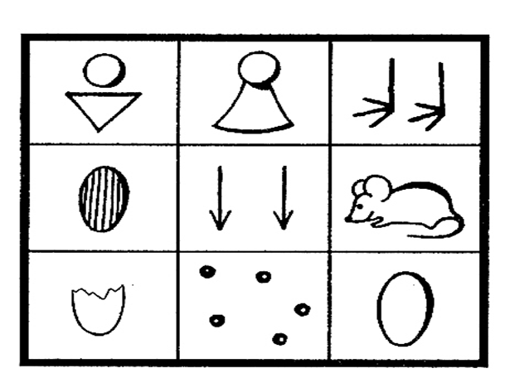
Пиктограмма – рисунчатое письмо. Дети обучаются пересказу с опорой на картинку, которую рисует взрос – лый по мере рассказывания сказки.
Мнемотаблицы могут быть как в цветном картинном варианте с использованием красок, так и в графическом варианте с набросками легких контурных линий и штрихов.

Slide 9
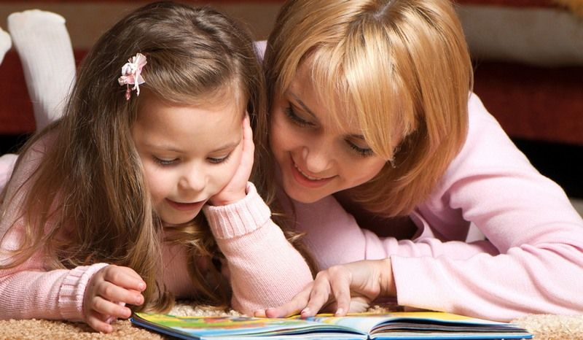
Вывод.
Таким образом, приемы мнемотехники позволяют значительно повысить уровень осмысления дошкольниками текстов и стихотворений, облегчают процесс восприятия, усвоения, запоминания текстов и стихов. Повышают заинтересованность дошкольников в результатах своего труда. Эффективны при обучении детей в школе.

